Slide 1
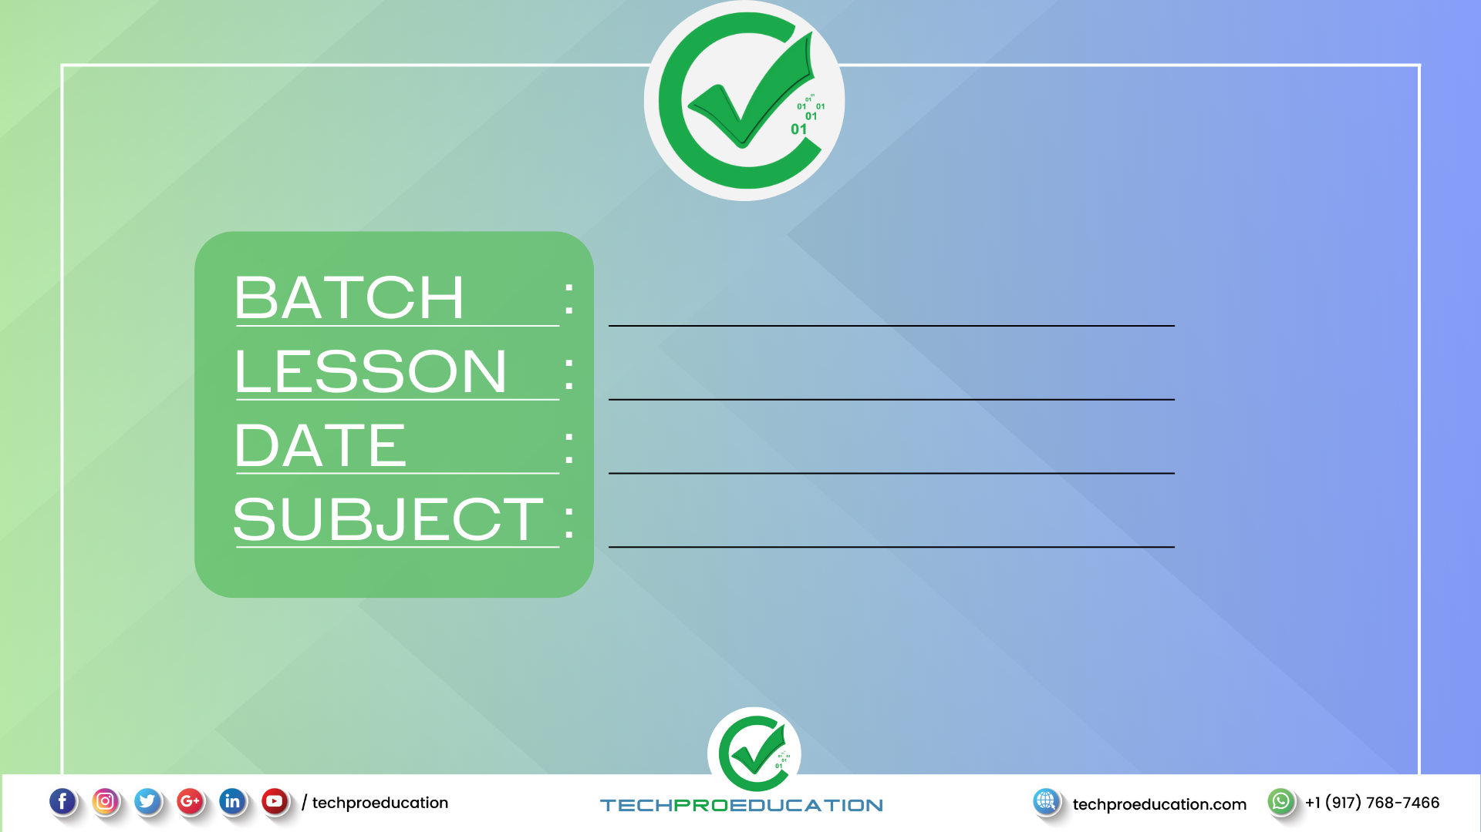
146 - 149
Git & Github
13.07.2023
Git & Github - 1
ZOOM GİRİŞLERİNİZİ LÜTFEN LMS SİSTEMİ ÜZERİNDEN YAPINIZ
Caption

Slide 2


Git Github
1. Ders 13.07.2023
B149 AWS & DevOps B146 Cyber Security

Slide 3


Bugün ne yapıyoruz?
Git nedir?
Git Kurulumu
Git Komutları
Github Hesap Açılışı
Kahoot

Slide 4

Git nedir?
Git, değişiklikleri kaydeden bir "sürüm kontrol sistemi” dir.
Git, dağıtık bir yapıya sahiptir. Bu, her kullanıcının kendi yerel kopyasının olduğu anlamına gelir. Bu şekilde, çevrimdışı çalışabilirsiniz ve değişiklikleri yerel olarak kaydedebilirsiniz.

Slide 5
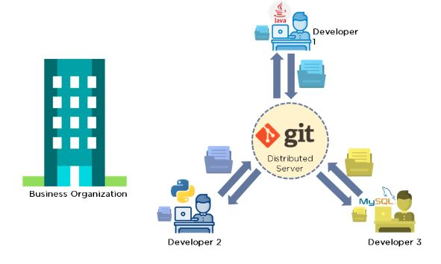
Git nedir?
Git, komut satırı üzerinden çalışır.
Temel komutlar ve kısayollar öğrenildikten sonra, projelerinizin sürüm kontrolünü etkili bir şekilde git depolarınız(repository || repo) olarak yönetebilirsiniz.
Git, proje dosyalarınızın farklı sürümlerini ve değişikliklerini dallar (branch) yönetebilirsiniz.
Her değişiklik bir "commit" olarak adlandırılır ve benzersiz bir kimlik (hash) ile tanımlanır.

Slide 6


Git Kurulumu
Kurulum Linki
https://git-scm.com/
Terminalde Kurulum Sonrası Kontrol
git --version || git -v
Notes:
Kurulum Linki
https://git-scm.com/
# Kurulum Sonrası Kontrol 1. Yol
git --version
# Kurulum Sonrası Kontrol 2. Yol
git -v

Slide 7
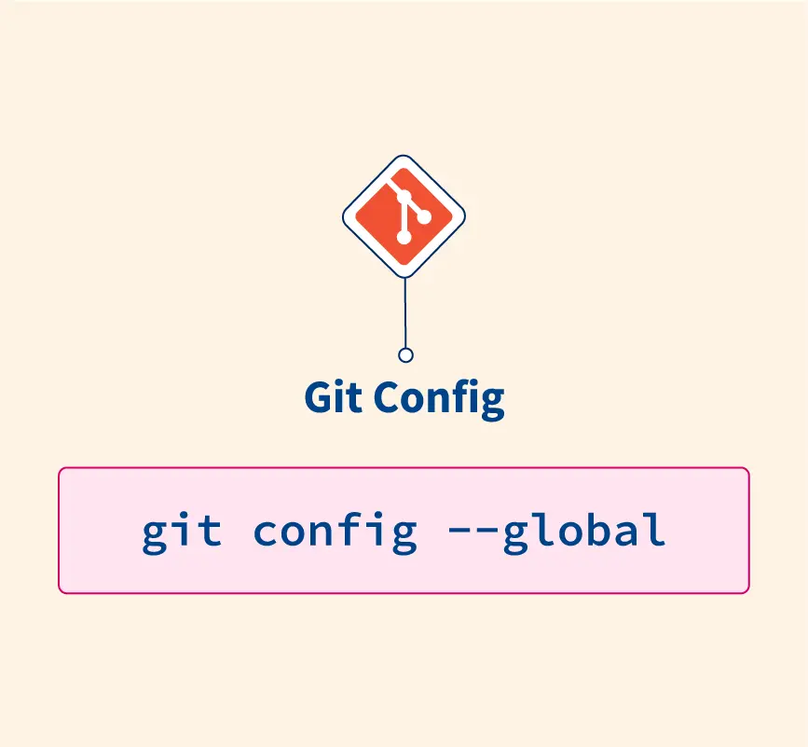
Git Config
# Kullanıcı Adı ve E-Posta Adresi Yapılandırma
git config --global user.name "John Doe"
git config --global user.email "john.doe@example.com"
# Kontrol etmek için komutları değersiz olarak yazınız.
# Editör Ayarını Yapılandırma (isteği bağlı)
git config --global core.editor "nano”
# Renkli Çıktıları Etkinleştirme
git config --global color.ui true

Slide 8

Git Çalışma Yapısı

Slide 9
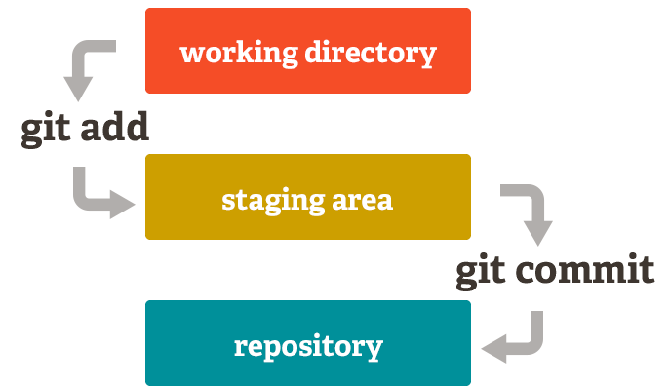
Git Proje Oluşturma
# Dizini Git Deposu Olarak Başlatalım
git init
# Kontrol etmek için; terminale “ls –la” yazabilirsiniz.
# Bir dosya oluşturup, bu dosyayı depoya ekleyelim
echo ”Merhaba, Git!" > dosyam.txt
# Çalışma alanında olduğunuzu kontrol ediniz.
git status
git add dosyam.txt
# İzleme alanında olduğunuzu kontrol ediniz.
git status
# Dosyayı depoya ekledik, şimdi bir "commit" oluşturalım
git commit -m ”ilkcommit”
# Oluşan Projemizi görüntüleyelim
git log
Notes:
# Dizini Git Deposu Olarak Başlatalım
git init
# Kontrol etmek için; terminale “ls –la” yazabilirsiniz.
# Bir dosya oluşturup, bu dosyayı depoya ekleyelim
echo ”Merhaba, Git!" > dosyam.txt
# Çalışma alanında olduğunuzu kontrol ediniz.
git status
git add dosyam.txt
# İzleme alanında olduğunuzu kontrol ediniz.
git status
# Dosyayı depoya ekledik, şimdi bir "commit" oluşturalım
git commit -m ”ilkcommit”
# Oluşan Projemizi görüntüleyelim
git log

Slide 10
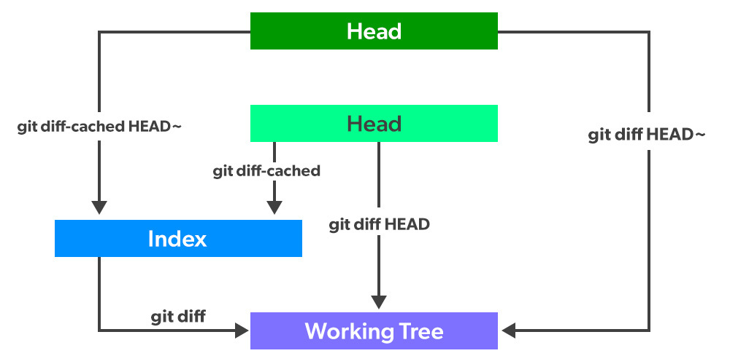
Git Diff
# Çalışma alanındaki tüm değişiklikleri görelim
git diff
# Belirli bir commit ile çalışma alanındaki değişiklikleri karşılaştıralım
git diff <commit_id>
# İki farklı commiti karşılaştıralım
git diff <branch_or_commit_1> <branch_or_commit_2>
Notes:
# Dizini Git Deposu Olarak Başlatalım
git init
# Kontrol etmek için; terminale “ls –la” yazabilirsiniz.
# Bir dosya oluşturup, bu dosyayı depoya ekleyelim
echo ”Merhaba, Git!" > dosyam.txt
# Çalışma alanında olduğunuzu kontrol ediniz.
git status
git add dosyam.txt
# İzleme alanında olduğunuzu kontrol ediniz.
git status
# Dosyayı depoya ekledik, şimdi bir "commit" oluşturalım
git commit -m ”ilkcommit”
# Oluşan Projemizi görüntüleyelim
git log

Slide 11
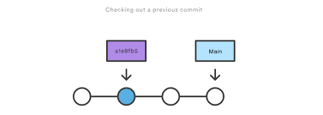
Git Checkout
# Versiyonlar (Commit) Arası Geçiş Yapalım
git checkout <commit_id> .
# Alanlar Arası Geçiş Yapalım
git checkout -- <dosya_adi>
Not: git checkout komutunun 3 görevi vardır.
Versiyonlar arası geçiş
Alanlar arası geçiş
Branch konusunda değinilecek
Notes:
# Dizini Git Deposu Olarak Başlatalım
git init
# Kontrol etmek için; terminale “ls –la” yazabilirsiniz.
# Bir dosya oluşturup, bu dosyayı depoya ekleyelim
echo ”Merhaba, Git!" > dosyam.txt
# Çalışma alanında olduğunuzu kontrol ediniz.
git status
git add dosyam.txt
# İzleme alanında olduğunuzu kontrol ediniz.
git status
# Dosyayı depoya ekledik, şimdi bir "commit" oluşturalım
git commit -m ”ilkcommit”
# Oluşan Projemizi görüntüleyelim
git log

Slide 12
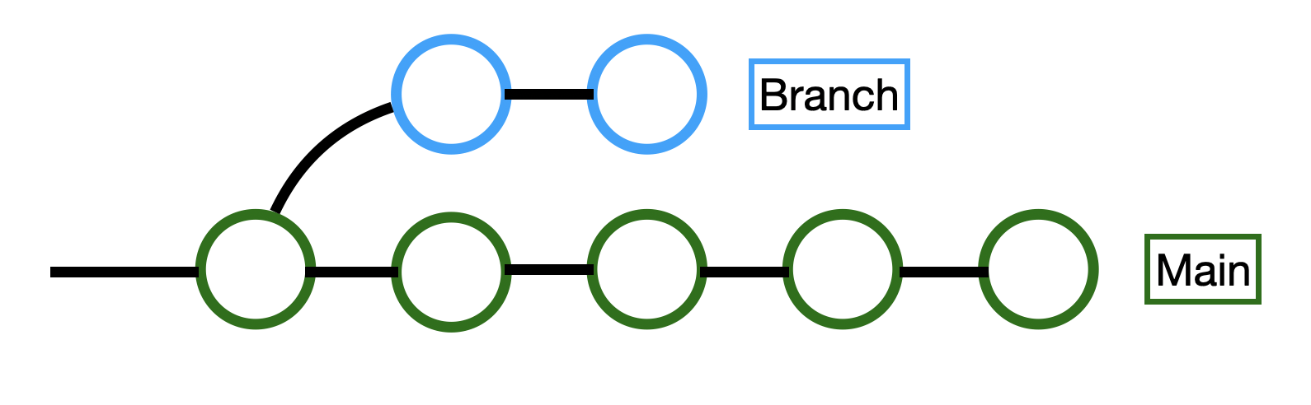
Git Branch
# Yeni Bir Branch Oluşturalım
git branch < yeni-branch-adı>
# Mevcut Branch - > Yeni Branch’ e Geçelim
git checkout < yeni-branch-adı>
# Branch’ lerimizi Listeleyelim
git branch
# Yeni Branch’ imizi Silelim
git branch –d < yeni-branch-adı>
# Eğer Uzak Sunucunuza Bağlı Branch’ leri Görmek İstiyorsanız
git branch -r
Not : Bu komuta Github konusunda tekrar bakacağız.
Notes:
# Dizini Git Deposu Olarak Başlatalım
git init
# Kontrol etmek için; terminale “ls –la” yazabilirsiniz.
# Bir dosya oluşturup, bu dosyayı depoya ekleyelim
echo ”Merhaba, Git!" > dosyam.txt
# Çalışma alanında olduğunuzu kontrol ediniz.
git status
git add dosyam.txt
# İzleme alanında olduğunuzu kontrol ediniz.
git status
# Dosyayı depoya ekledik, şimdi bir "commit" oluşturalım
git commit -m ”ilkcommit”
# Oluşan Projemizi görüntüleyelim
git log

Slide 13

Git Merge
# Yeni Branch ile Ana Branch’ imizi Birleştirelim
git checkout main
git merge <yeni-branch-adı>
Notes:
# Dizini Git Deposu Olarak Başlatalım
git init
# Kontrol etmek için; terminale “ls –la” yazabilirsiniz.
# Bir dosya oluşturup, bu dosyayı depoya ekleyelim
echo ”Merhaba, Git!" > dosyam.txt
# Çalışma alanında olduğunuzu kontrol ediniz.
git status
git add dosyam.txt
# İzleme alanında olduğunuzu kontrol ediniz.
git status
# Dosyayı depoya ekledik, şimdi bir "commit" oluşturalım
git commit -m ”ilkcommit”
# Oluşan Projemizi görüntüleyelim
git log

Slide 14
146 - 149
Git & Github
14.07.2023
Git & Github - 2
ZOOM GİRİŞLERİNİZİ LÜTFEN LMS SİSTEMİ ÜZERİNDEN YAPINIZ
Caption

Slide 15
Git Github
2. Ders 14.07.2023
B149 AWS & DevOps B146 Cyber Security

Slide 16
Bugün ne yapıyoruz?
Github Watch | Star | Fork
Github Issues
Github Özellikleri
SSH Key & Token Oluşturma
Github Proje Oluşturma
Kahoot

Slide 17
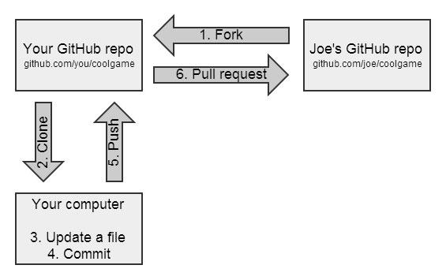
Github Watch | Star | Fork
Watch : Kullanıcının belirli bir repo veya organizasyonu takip etmek için kullandığı bir özelliktir.
Star : Kullanıcının beğendiği veya ilgi duyduğu bir repo’ yu işaretlemek ve favorilerine eklemek için kullandığı bir özelliktir.
Fork : Başka bir kullanıcının repo’ sunu kopyalayarak kendi GitHub hesabına taşımak ve bu kopya üzerinde bağımsız bir şekilde çalışmak için kullanılan bir işlemdir.

Slide 18
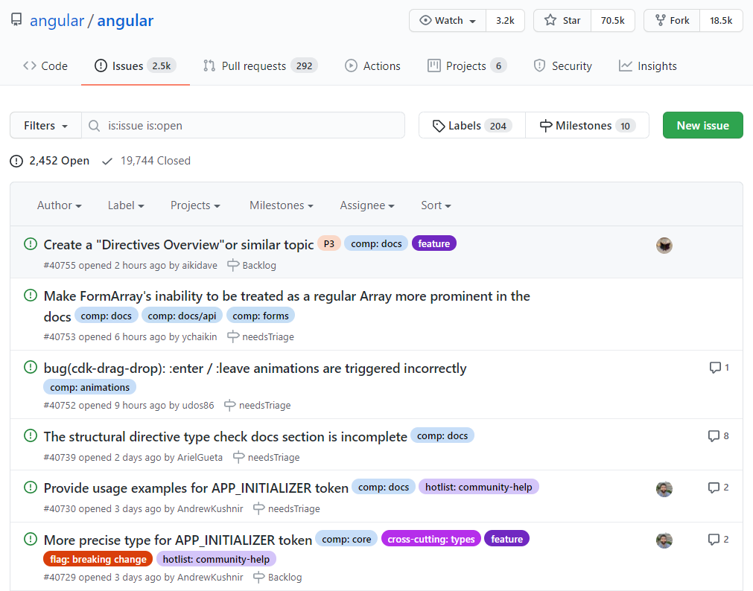
Github Issues
Bir projede karşılaşılan sorunları, hataları veya önerileri takip etmek ve yönetmek için kullanılan bir özelliktir.
Kullanıcılar, projenin GitHub sayfasında issues bölümünden yeni bir issue açabilir, mevcut issue’ ları takip edebilir, yorumlar ekleyebilir ve issue’ ları kapatılana kadar ilerleyişini izleyebilir.
Bu, proje ekibi ve katkıda bulunanlar arasında iletişimi kolaylaştırarak projenin geliştirilmesine katkıda bulunur.

Slide 19
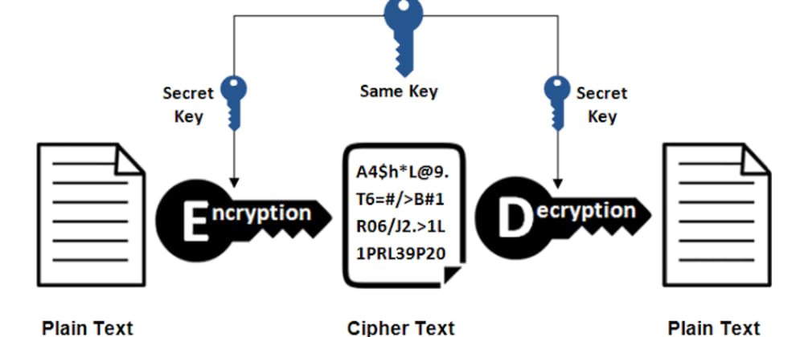
Github SSH Key & Token Oluşturma
GitHub’ da SSH anahtar çifti oluşturarak, SSH protokolünü kullanarak GitHub’ a güvenli bir şekilde erişebilirsiniz.
ssh-keygen
Örnek Token Kullanımı; komut satırında bir depoyu klonlamak için aşağıdaki komutu girersiniz git clone. Daha sonra kullanıcı adınızı ve şifrenizi girmeniz istenecektir. Parolanız istendiğinde, parola yerine kişisel erişim belirtecinizi girin.
git clone https://github.com/USERNAME/REPO.git
Username: YOUR_USERNAME
Password: YOUR_PERSONAL_ACCESS_TOKEN

Slide 20
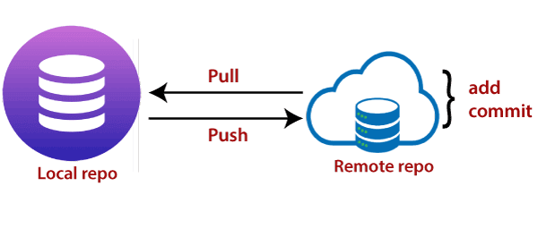
Github Push
Lokaldeki değişiklikleri GitHub veya başka bir uzak repo üzerine yükleyebilirsiniz. Bu işlem, yerelde yaptığınız commit’ leri uzak repo ile paylaşmanızı sağlar.
git push

Slide 21
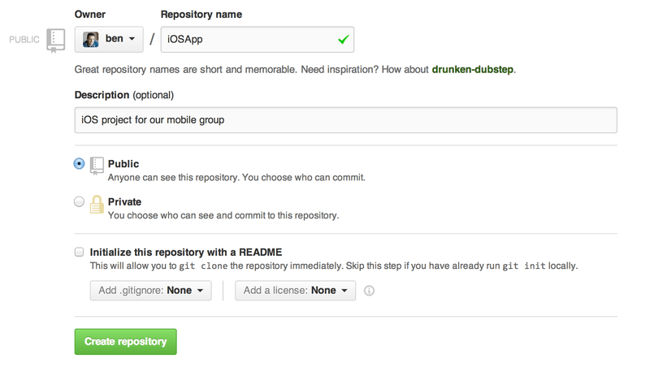
Github Proje Oluşturma
Github web sitesinden hesabınızı oluşturduktan sonra ilk Repository oluşturarak local oturumunuz ile entegre edebilirsiniz.
# Local ile Github Repo İlişkilendirme
echo "# a" >> README.md
git init
git add README.md
git commit -m "first commit"
git branch -M main
git remote add origin https://github.com/<username>/<repo_name>.git
git push -u origin main

Slide 22
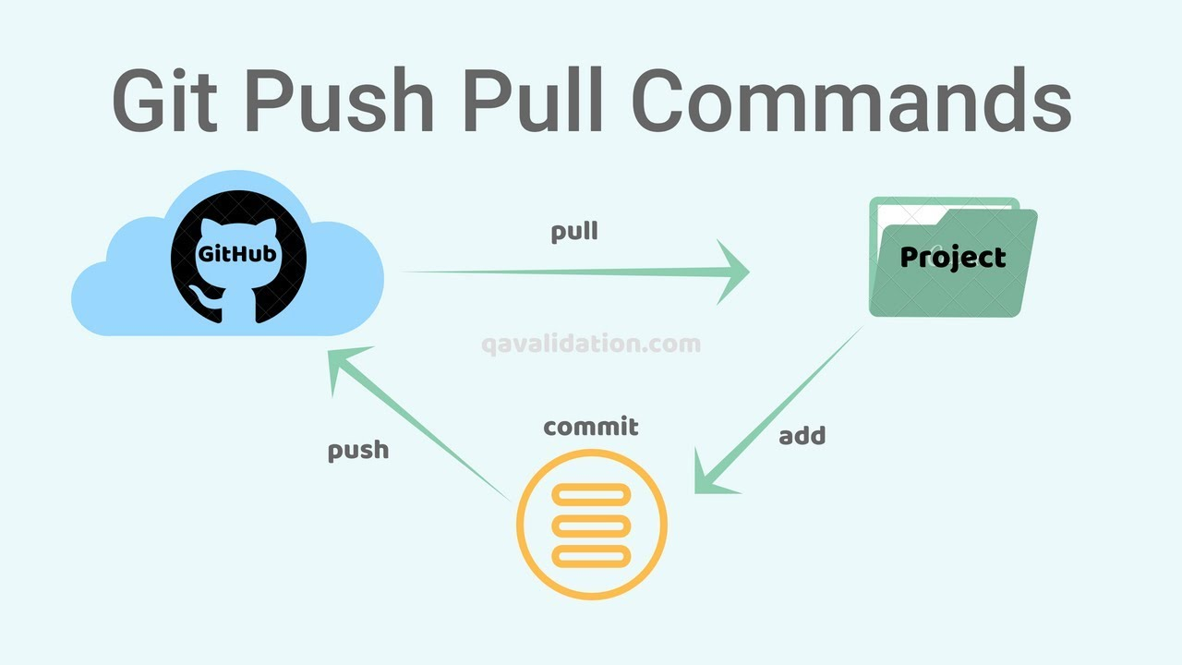
Github Pull
GitHub’ da git pull komutunu kullanarak, lokalde bulunan bir repo ile GitHub’ daki uzak repo arasındaki değişiklikleri senkronize edebilirsiniz. Bu işlem, GitHub’ daki güncellemeleri lokaldeki çalışma kopyanıza entegre etmenizi sağlar.
git pull
Bu komut, lokaldeki çalışma kopyanızı GitHub’ daki uzak repo ile senkronize eder. Eğer uzak repo ile local repo arasında farklılıklar varsa, git pull komutu bu farklılıkları birleştirir veya günceller.

Slide 23
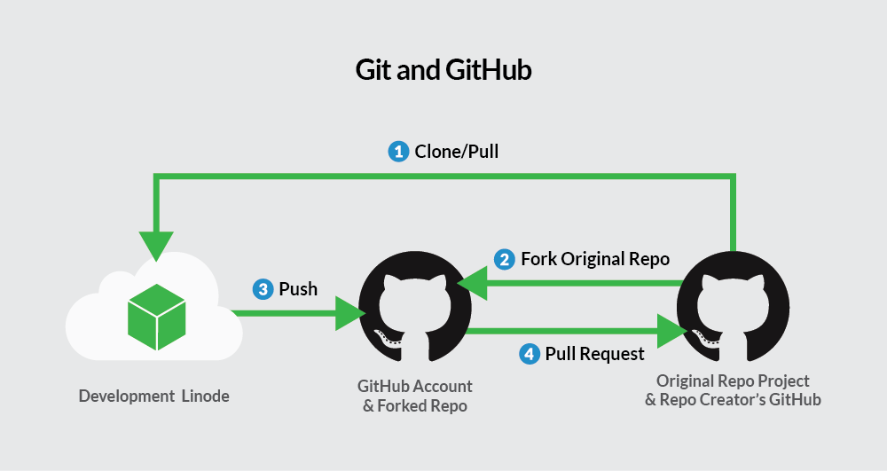
Github Clone
GitHub’ dan git clone komutunu kullanarak bir repo’ yu kopyalamak, o repo’ nun tam bir kopyasını lokal bilgisayarınıza indirmenizi sağlar.
GitHub’ da tarayıcınızı açın ve repo’ nun sayfasına gidin.
Sayfanın sağ üst köşesinde yeşil bir "Code" düğmesi göreceksiniz. Üzerine tıklayın.
Açılan menüden HTTPS veya SSH seçeneklerinden birini seçin. Genellikle başlangıç için HTTPS seçeneği daha uygun olabilir. URL'yi kopyalamak için "Copy" düğmesini tıklayın.
Terminali veya Git Bash’ i açın ve gitmek istediğiniz klasörü açın.
git clone <git_url>

Slide 24
146 - 149
Git & Github
15.07.2023
Git & Github - 3
ZOOM GİRİŞLERİNİZİ LÜTFEN LMS SİSTEMİ ÜZERİNDEN YAPINIZ
Caption

Slide 25
Git Github
3. Ders 15.07.2023
B149 AWS & DevOps B146 Cyber Security

Slide 26
Bugün ne yapıyoruz?
Github Desktop Kurulum
Github Readme.md Oluşturma
Tüm Ders Depoları Oluşturma
Yararlı Linkler
GitLab ve Bitbucket

Slide 27

Github Desktop Kurulumu
Kurulum Linki
https://desktop.github.com/
Notes:
Kurulum Linki
https://desktop.github.com/

Slide 28
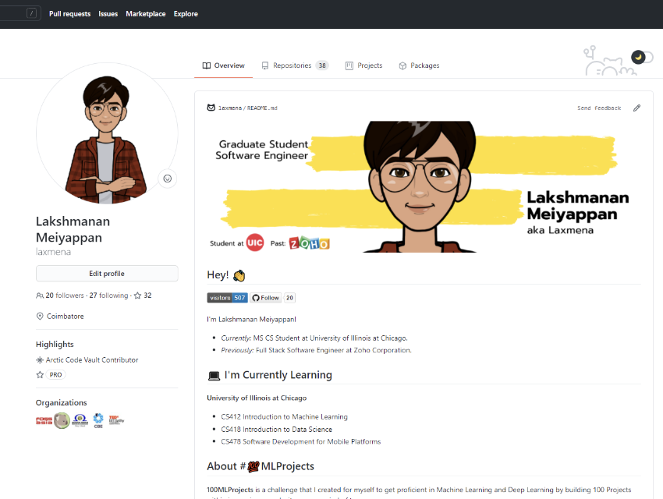
Github Readme.md Dosyası Oluşturma
Readme Generator

Slide 29
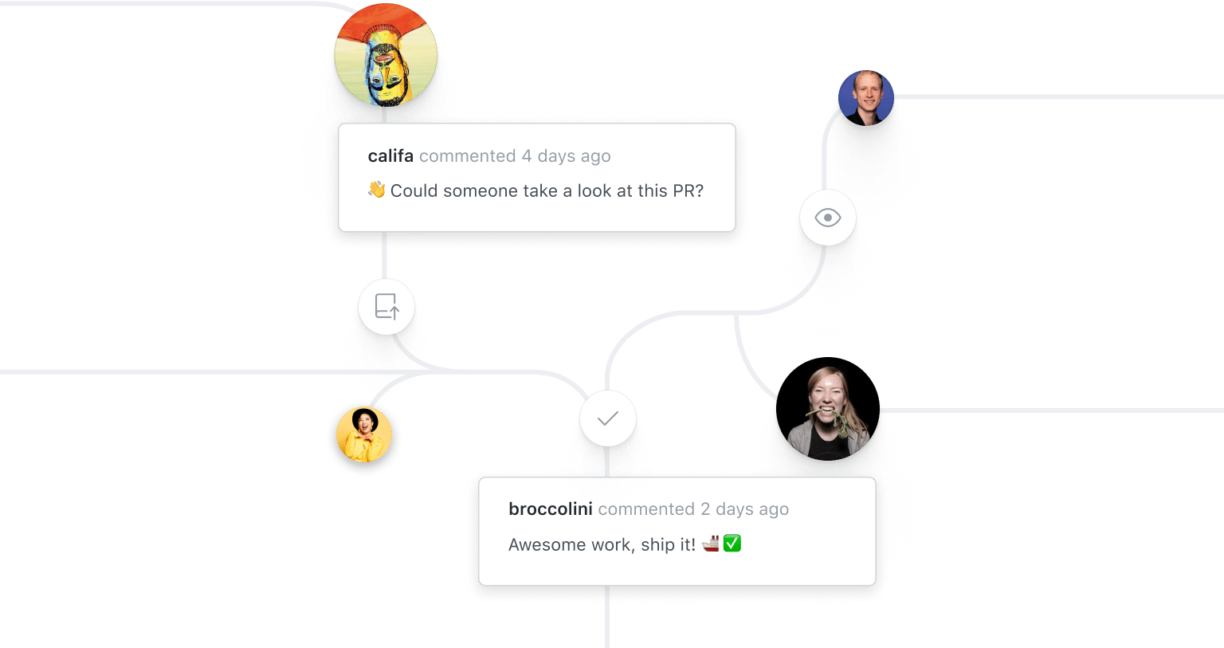
Github Collabrations

Slide 30
Github Yararlı Linkler
Github.com -> Github.dev
Arama çubuğuna awesome-cybersecurity | awesome-devops
Github Gists

Slide 31


Other Version Control Systems

